Slide 1
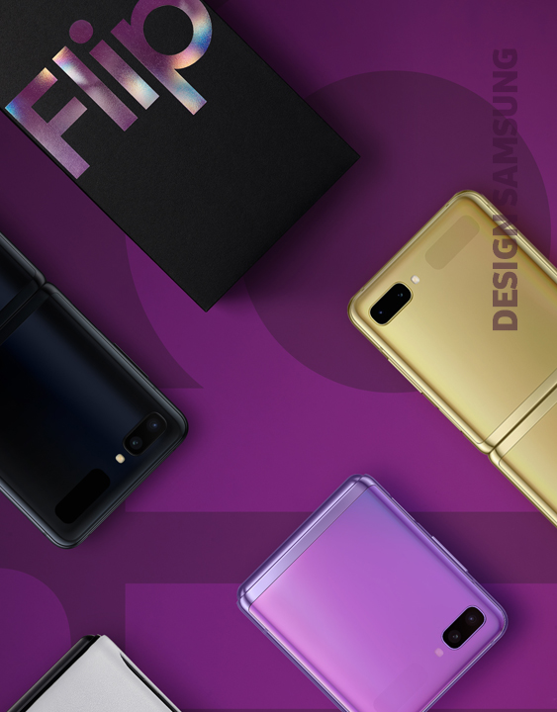
텍스트 마이닝과 특허분석을 통한
House of Quality 구축
폴더블폰을 중심으로
1. 연구배경 및 목적
1) 폴더블폰 등장배경
2) 폴더블폰 출시연혁
3) 폴더블폰 주요제품 사양
4) 폴더블폰 시장환경
5) 삼성 폴더블폰 분석배경
2. 연구방법 및 과정
3. 역할 분담
1) 폴더블폰 리뷰 데이터 분석
2) 폴더블폰 리뷰 데이터 분석결과
3) 고객요구품질 연관특허 검색
4) 제품 기술요소 도출
1) 폴더블폰 리뷰분석
2) 폴더블폰 특허분석
3) QFD작성 및 결론 도출
창종설2_3조

Slide 2
1. 연구배경 및 목적
1) 폴더블 폰 등장배경
1. 휴대폰 시장의 침체
2007년 이후 2015년까지 스마트폰을 중심으로 휴대폰 시장 성장
2016년 이후 3년간 판매가 연속 감소한 후, 이후에도 수요부진 전망
Cf. 2007년 아이폰 시장 출시
2. 새로운 수익 모델 필요
상향 평준화된 스마트폰 시장에서 혁신기업 이미지 구축
중저가 스마트폰은 다수의 경쟁자 존재
폴더블 폰은 신기술 고가전략으로 차별화 가능
3. 신규 콘텐츠 등장
5G 상용화로 다양한 컨텐츠 등장 (네트워크를 통한 미디어 서비스 증가)
초고해상도 콘텐츠 및 AR/VR, 클라우드 게임 등 IT 라이프 일상화
폴더블폰은 큰 화면과 고사양으로 신규 킬러 컨텐츠 구동에 최적

Slide 3
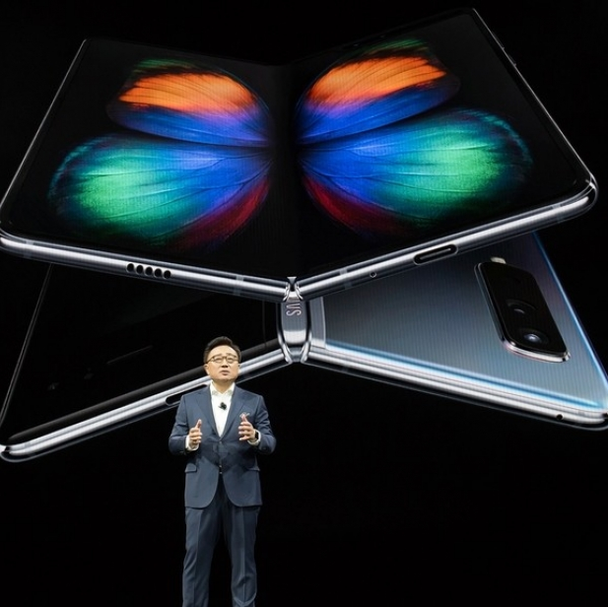
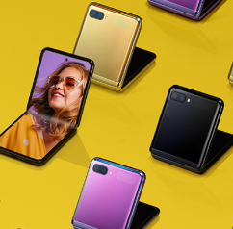
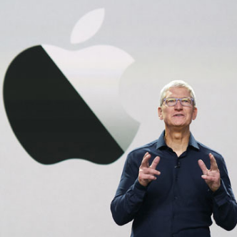
1. 연구배경 및 목적
2) 폴더블 폰 출시 연혁
2월, 갤럭시 Z플립 출시
& 모토로라 RAZR 출시
3월, 화웨이 Mate Xs 출시
9월, 갤럭시 Z폴드2 출시
9월, 갤럭시 Z폴드 출시
11월, 화웨이 Mate X 출시
구글, 폴더블폰 출시 예상
애플, 폴더블폰 출시 예상
2019
2020
2021
위의 폴더블 폰 외에도 MS의 서피스듀오, Royole 플렉스 파이 등이 출시됨
글로벌 시장에선 삼성과 화웨이가 가장 선두주자로 인정받음

Slide 4
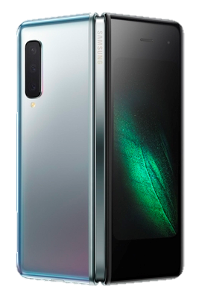
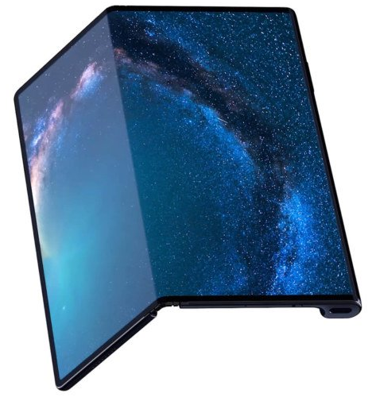
1. 연구배경 및 목적
3) 폴더블 폰 주요 제품사양
SAMSUNG Galaxy Z Fold
HUAWEI
Mate X
항목
스펙
항목
스펙
Display
Main 7.3 inch
Cover 4.6inch
Display
Main 8 inch
Cover 6.6inch
Weight
276g
Weight
295g
Folding
In-Folding
Folding
Out-Folding
Price
240만원
Price
293만원

Slide 5
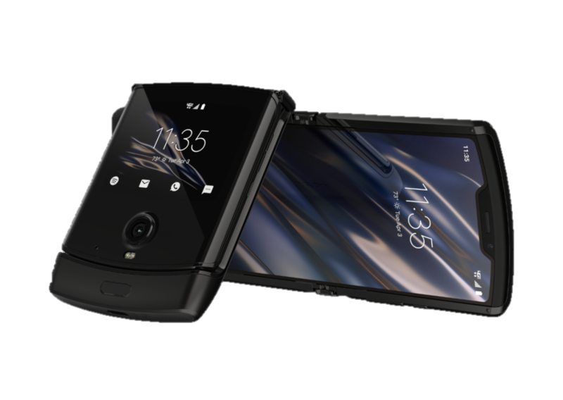
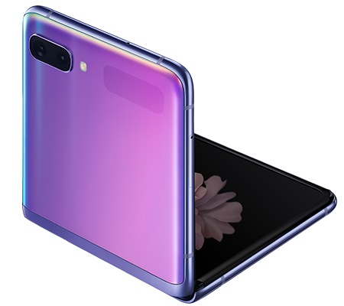
1. 연구배경 및 목적
3) 폴더블 폰 주요 제품사양
SAMSUNG Galaxy Z Flip
MOTOROLA
RAZR
항목
스펙
항목
스펙
Display
Main 6.7 inch
Cover 1.1inch
Display
Main 6.2 inch
Cover 2.7inch
Weight
183g
Weight
205g
Folding
clamshell
Folding
clamshell
Price
165만원
Price
175만원

Slide 6
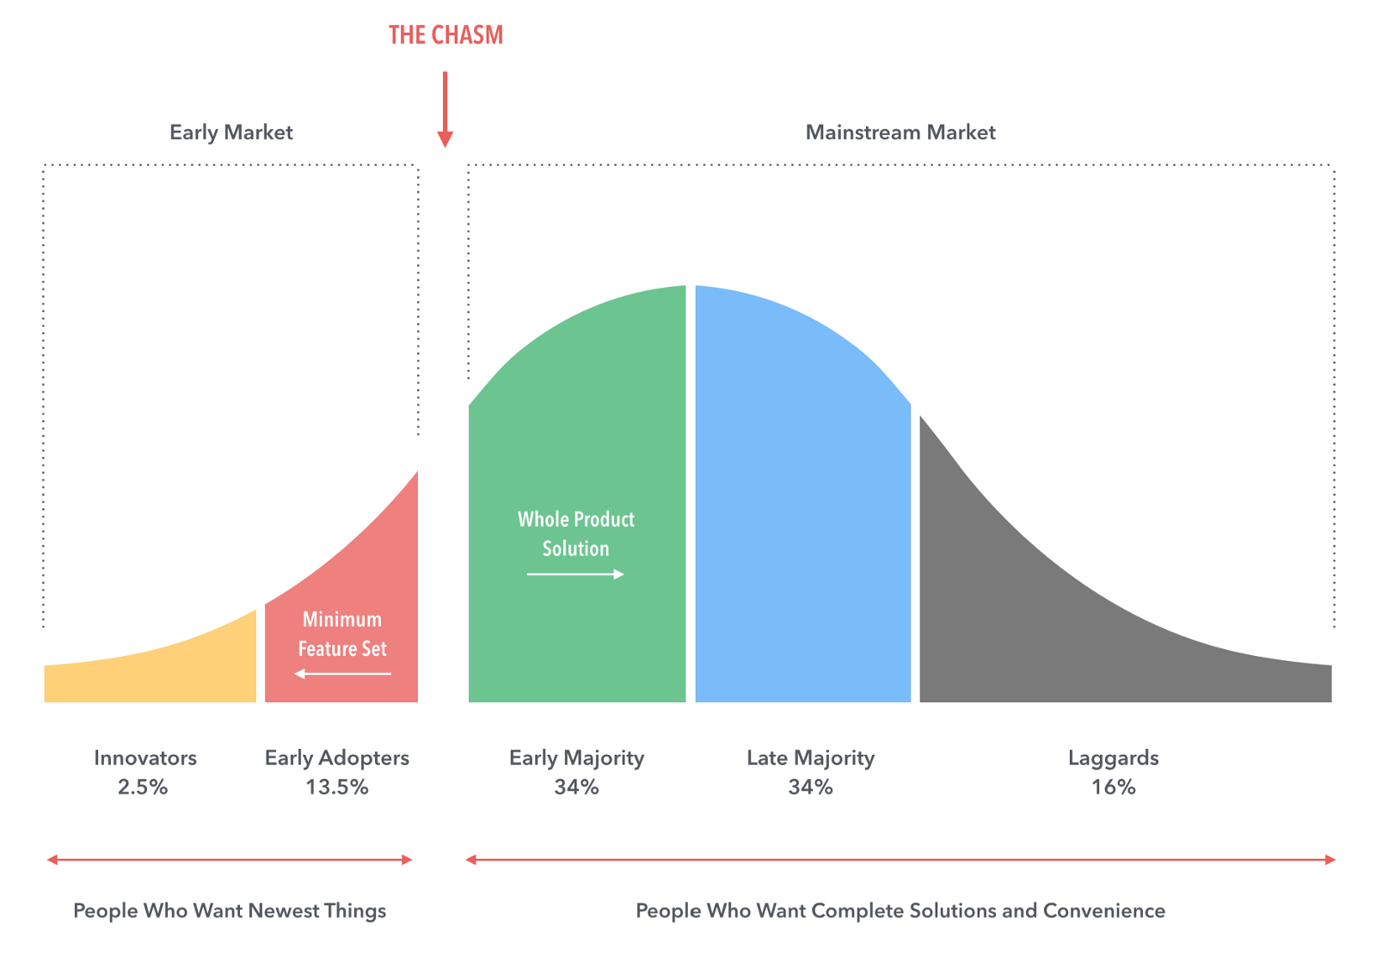
1. 연구배경 및 목적
4) 폴더블 폰 시장 환경
2020년 전 세계 스마트폰 판매량을 15억대로 가정
2018년 전 세계 스마트폰 판매량 15억 7000만대
2019년 전 세계 스마트폰 판매량 15억 2000만대
미국의 정보기술 연구 및 자문회사 가트너 자료인용
삼성전자 2020 폴더블폰 출하 계획 500만대
그 외 화웨이, 모토로라, 샤오미 출하량 100만대
2020년 폴더블 폰 판매량을 600만대로 가정
IT BIZ news 자료 인용
전체 시장 대비 판매량 =
0.4%
캐즘이론의 기술수용주기
기술수용주기에서 초기 시장 위치 (대중화 되지 않은 제품)
주류시장으로 가기 위한 지속적인 제품 개발이 예측됨
Notes:
https://www.itbiznews.com/news/articleView.html?idxno=17598

Slide 7
1. 연구배경 및 목적
4) 삼성 폴더블 폰 분석 배경
폴더블 폰 글로벌 시장 판매량 전망
삼성 폴더블 폰 출하량 기업 1위 전망
5000
전세계 폴더블폰 출하량
4440
삼성 폴더블폰 출하량
1) 부품 경쟁력 우위
4000
폴더블 유기발광다이오드(OLED) 패널 생산 가능한 회사
삼성 디스플레이, LG디스플레이, BOE, 3회사가 전부
이 중에서도 삼성을 제외한 두 회사는 수급율이 낮음
3000
2230
2000
1710
2) 시장 선도기업
1320
1000
660
2019년, 2020년 모두 화웨이나 모토로라 등을 제치고
폴더블 폰 판매량에 있어서 선두주자를 차지
각종 IT언론에서도 품질 및 기술력 인정
440
단위
만대
60
50
2019년
2020년
추정치
2021년
추정치
2022년
추정치
자료: 하이투자증권

Slide 8
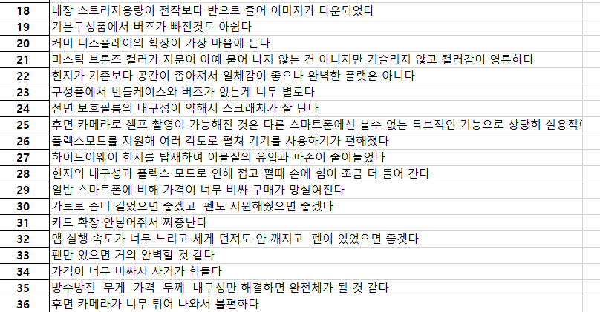
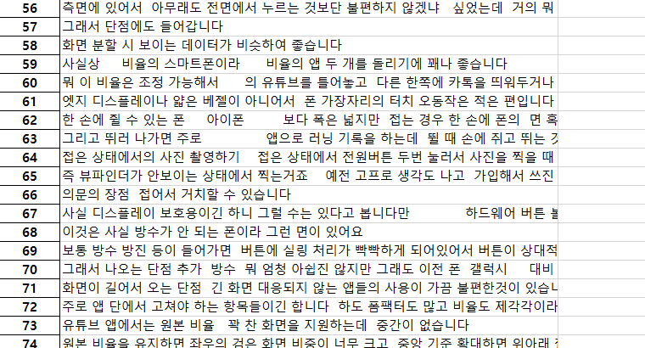
2. 연구방법 및 과정
1) 폴더블폰 리뷰 데이터 분석
Galaxy Z fold2
Galaxy Z flip
대략 500여개의 리뷰 데이터 분석
대략 880여개의 리뷰 데이터 분석

Slide 9
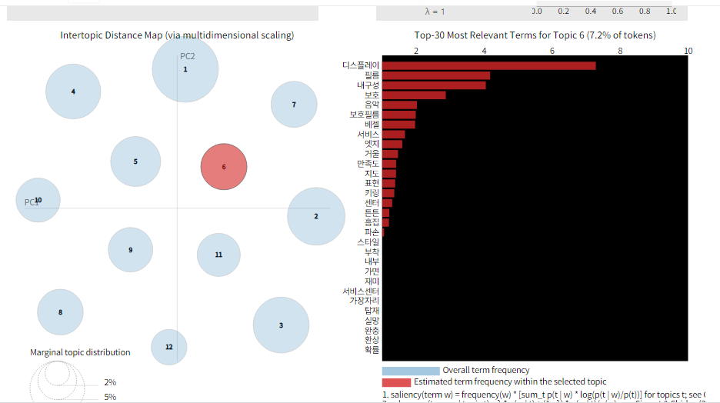
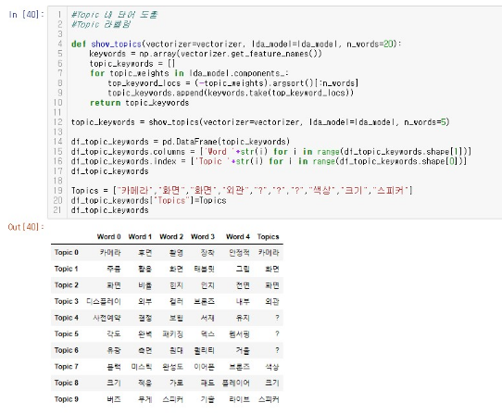
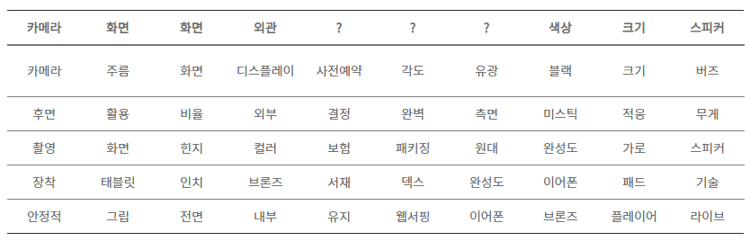
2. 연구방법 및 과정
2) 폴더블폰 리뷰 데이터 분석 결과
https://woni-hye.tistory.com/8#topic=0&lambda=1&term=

Slide 10
2. 연구방법 및 과정
3) 고객요구품질 연관 특허 검색
특허 참조: 키프리스 및 wipo
특허 출원인: KH바텍(힌지 특허), 그외 삼성
힌지장치
폴더블 디스플레이용 힌지장치(HINGE DEVICE FOR FOLDABLE DISPLAY)
방수방진
electronic device including waterproof structure(방수 구조를 포함하는 전자단말기)
번인현상
디스플레이를 통해 이미지가 표시된 누적 시간에 기반하여, 이미지를 보상하여 표시하는 방법 및 전자 장치
베젤리스
타일드 디스플레이 및 무베젤 액정 디스플레이 장치
(Tiled display, and Bezelless liuid crystal display apparatus)
삼성덱스
method and device for controlling display of display items in electronic terminal (전자단말기의 디스플레이 표시 제어 방법 및 장치)

Slide 11
2. 연구방법 및 과정
4) 제품 기술요소 도출
특허 참조: 키프리스 및 wipo
특허 출원인: KH바텍(힌지 특허), 그외 삼성
외 관
디스플레이
영 상
기 타
곡률
접는방향
힌지구조
번인현상
영상전환
베젤리스
터치입력
호환성
화면분할
픽셀
해당 특허로부터 제품의 기술적 요소 도출 ➔ 제품 품질요소와 상관관계 도출 및 최종 QFD 작성

Slide 12
3. 역할 분담
1) 폴더블 폰 리뷰 분석
리뷰는 한국과 미국의 온라인 사이트에서 참조
Galaxy Z Fold 리뷰 수집
및 데이터 전처리
김한준
수집된 데이터 분석
토픽 모델링
빈출 표현 확인
감성 분석
박혜원
고객
요구
품질
도출
Galaxy Z Fold2 리뷰 수집
및 데이터 전처리
전혁진
Galaxy Z Flip 리뷰 수집
및 데이터 전처리
김다솔
스마트폰 QFD 논문자료 서치
류혜린
분석 자료 시각화
류혜린
다같이
*리뷰 빈출 빈도에 따른 가중치 부여

Slide 13
3. 역할 분담
2) 폴더블 폰 특허 분석
리뷰 분석을 통한 주요 요구품질 선정 후 작업
요구품질(1)에 관한 특허 서치
김다솔
특허 분석_ 기술 특성 도출
김다솔
QFD
작성
요구품질(2)에 관한 특허 서치
전혁진
특허 분석_ 기술 특성 도출
전혁진
요구품질(3)에 관한 특허 서치
박혜원
특허 분석_ 기술 특성 도출
박혜원
요구품질(4)에 관한 특허 서치
류혜린
특허 분석_ 기술 특성 도출
류혜린
다같이
특허 네트워크 분석
(COMPAS 사용)
김한준
특허별 가중치 도출
김한준
*특허 중심도에 따른
가중치 부여

Slide 14
3. 역할 분담
3) QFD 작성 및 결론 도출
상관관계 표 작성
특허 원문 R 분석
전문가 조언
미정
CTQ 도출
향후 기술 예측
미정
결론
도출
다같이

